Slide 1
게임소프트웨어공학 (실습1)
한국산업기술대학
이택희

Slide 2
지금까지 구현된 내용
Object 클래스 구현
기본 요소 멤버 변수 구현
Update 멤버 함수 구현 : 간단한 물리 기반 움직임
ScnMgr 클래스 구현

Slide 3
이번주 목표
Update 함수 구체화
속도, 가속도, 힘 개념 도입
User Control 구현
물리 기반으로 움직일 수 있도록 힘을 기준으로 한 Controller 구현

Slide 4
속도 가속도 힘의 관계
갱신될 위치 = 이전 위치 + 속도 * 시간
갱신될 속도 = 이전 속도 + 가속도 * 시간
가속도 = 힘 / 질량
힘 = WSAD 기반 힘의 방향 설정

Slide 5
시간, 거리, 힘, 질량의 단위
시간 : 초
거리 : 미터
힘 : N
질량 : kg

Slide 6

속도, 가속도 단위
속도 : $m/s$
가속도 : ${m/s}^{2}$
힘 : $N$
질량 : $kg$

Slide 7
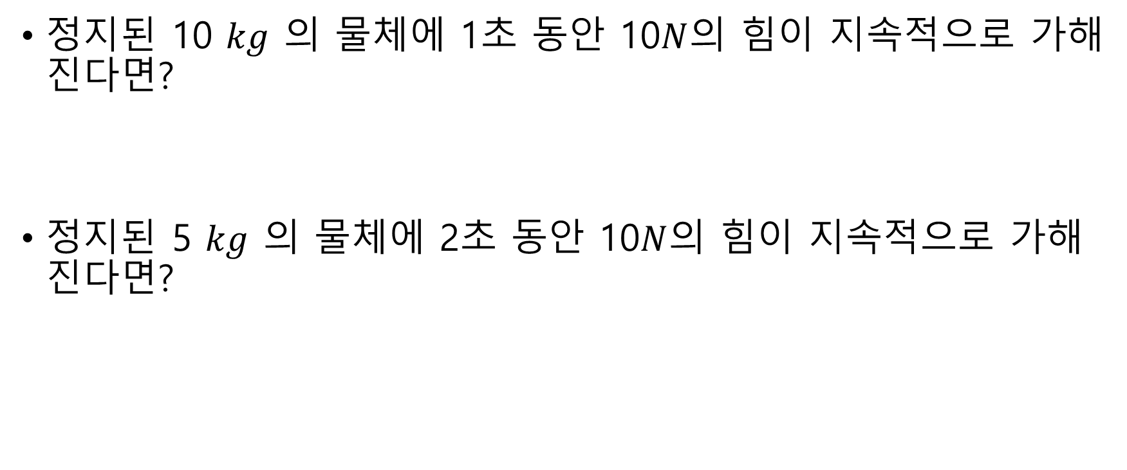
가속도 결정
정지된 10 $kg$ 의 물체에 1초 동안 10$N$의 힘이 지속적으로 가해진다면?
정지된 5 $kg$ 의 물체에 2초 동안 10$N$의 힘이 지속적으로 가해진다면?

Slide 8

User Control 구현
ApplyForce(float fX, float fY)
유저 입력 마다 불리는 함수
힘을 $N$ 단위로 넘김
넘겨 받은 힘과 시간을 기준으로 Object 에 가속도 적용

Slide 9
User Control 구현
glutKeyboardFunc(KeyInput);
glutKeyboardUpFunc(KeyUpInput);
glutSetKeyRepeat(GLUT_KEY_REPEAT_OFF);

Slide 10
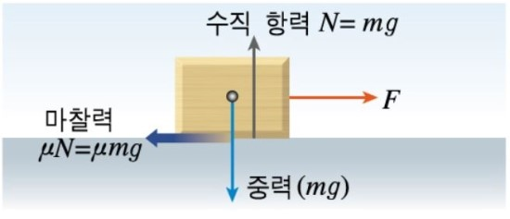
마찰력
물체와 바닥사이에서 항시 작용하는 힘
운동 방향의 반대로 작용 함

